Slide 1
서울시 자치구별 상권 동향 분석 프로젝트
Final project
Digital Finance 2팀
정가연, 임새연, 이소연
최재욱, 이연서, 신승원

Slide 2
발표 목차
Introduction
Tableau
Conclusion
분석 배경
분석 목표
데이터 전처리
주요 분석 결과
디파2팀 PICK 자치구 분석
자치구별 업종 제안
정리
향후 연구 제안

Slide 3

Introduction
1-1. 분석 배경
1-2. 분석 목표
1-3. 데이터 전처리

Slide 4
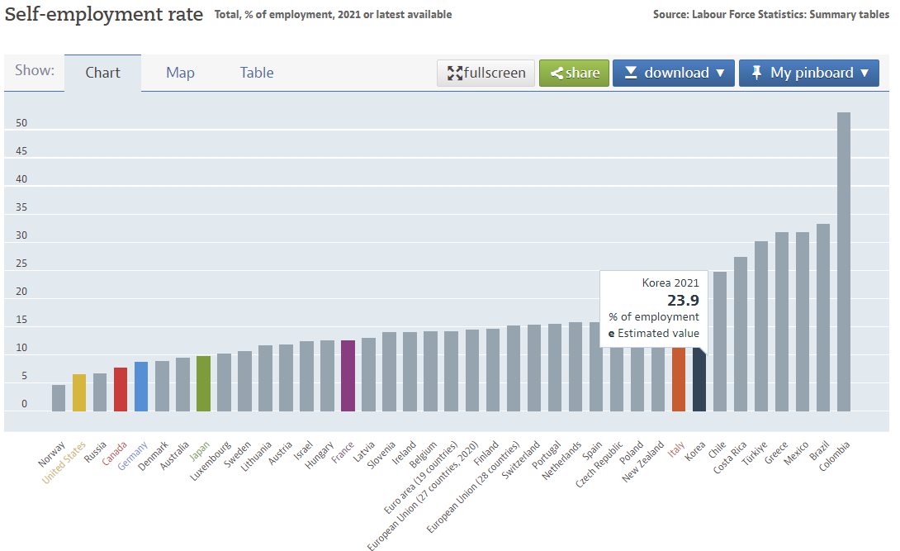
1-1. 분석 배경
높은 자영업자 비율
G7과 비교하면
한국의 자영업자 비중이 가장 높았다.
Notes:
[팩트체크] OECD 국가 중 자영업 25% 이상은 한국뿐? | 연합뉴스 (yna.co.kr)
OECD가 38개 회원국을 대상으로 2021년 또는 가장 최근의 자영업 비중(self-employment rate)을 집계한 결과, 한국은 2021년 기준 23.9%로 8번째로 높았다.
OECD 중에서도 경제 수준이 높은 주요 7개국(G7)과 비교하면 한국의 자영업자 비중이 가장 높았다. 한국과 경제 규모가 비슷한 이탈리아의 자영업자 비율이 작년 기준 22.5%로 한국과 비슷하다.

Slide 5
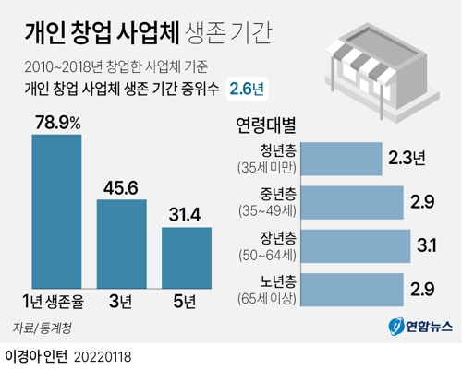
1-1. 분석 배경
낮은 자영업 생존율
2010∼2018년 사이 창업한개인 창업 사업체의 생존 기간의 중위수는 2.6년
개인 사업체 10곳 중 7곳은 창업 후 5년 안에 폐업
Notes:
개인 창업 사업체의 생존 기간의 중위수(생존 기간을 일렬로 세웠을 때 정중앙에 위치한 값)는 2.6년에 불과한 것으로 조사됐다. 2010∼2018년 사이 창업한 개인 사업체의 중위수 생존시간은 2.6년이었다. 개인 창업사업체의 1년 생존율은 78.9%에 달하지만 3년 생존율은 45.6%, 5년 생존율은 31.4%로 내려갔다. 개인 사업체 10곳 중 7곳은 창업 후 5년 안에 폐업한다는 의미다.
"개인창업, 2.6년 생존…35세 미만 폐업 위험 가장 높아" | 연합뉴스 (yna.co.kr)

Slide 6
1-2. 분석 목표
분석 목표
코로나 전후 1년 서울시 상권 분석
1
2
기존 및 신규 창업자들의 운영에 도움되는 정보 제공
Notes:
다산다사인 자영업의 악순환 구조를 지속성장의 구조로 전환하기 위해서는 영업점 입지 선정, 업종별 매출 분석 등 엄밀한 분석을 통한 점포 운영이 필요하다.
현재 상권을 분석해주고 창업에 대한 정보를 주는 사이트들은 많이 존재하지만 이러한 정보들을 어떻게 활용하느냐에 따라서 창업의 성공 가능성이 좌지우지된다. 이번 시각화 기반의 상권 분석을 통해서 기존 및 신규 창업자들의 매출액 증진과 업종별 운영에 도움이 될 수 있는 정보를 제공하고자 한다.
기존 및 신규 창업자에게 상권 별 분석 정보를 전달하고 업종별 영업점 운영 방식을 결정하는데 도움을 주는 것을 목표로 한다.

Slide 7
1-3. 데이터 전처리
활용 데이터
활용 데이터셋 | 출처 | 비고
서울시 우리마을가게 상권분석서비스(상권-추정매출) | 서울시 열린 데이터 광장 | 2019년, 2020년, 2021년
서울시 우리마을가게 상권분석서비스(자치구별 상권변화지표) | 서울시 열린 데이터 광장 | 시군구 코드 명 사용
지도 시각화를 위해 시군구 코드 명 데이터 병합
상권 코드 기준으로 두 데이터 병합

Slide 8
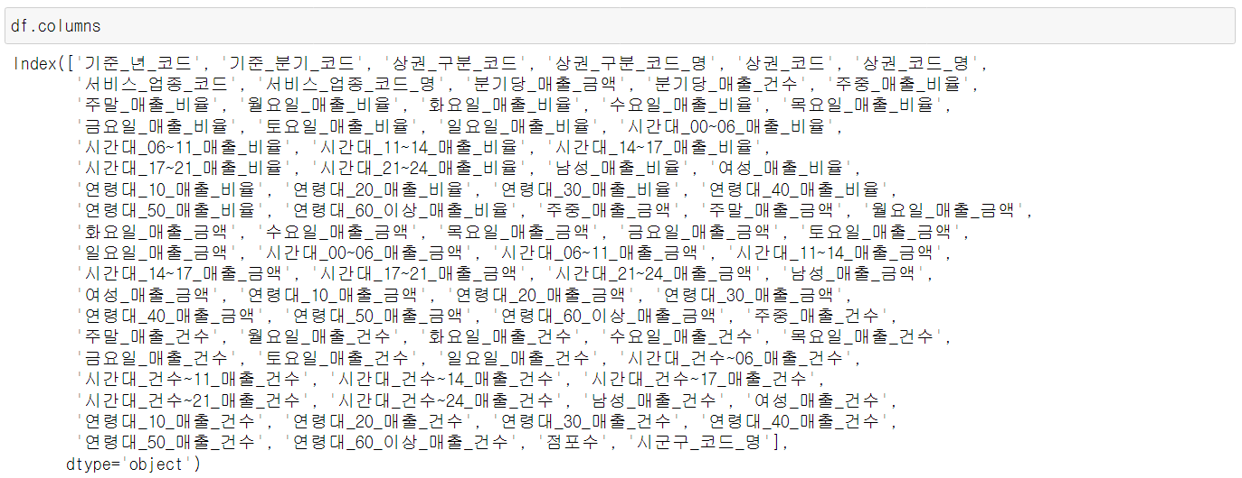
1-3. 데이터 전처리
활용 데이터

Slide 9
1-3. 데이터 전처리
데이터 전처리
변수명 | 처리 방식
요일 | melt 함수를 이용하여 각각의 요일에 따른 매출금액과 매출건수를 [‘요일’, ‘요일별 매출금액’, ‘요일별 매출건수’] 칼럼에 추가하고 ‘요일.csv’ 데이터 생성
요일별 매출금액
요일별 매출건수
시간대 | melt 함수를 이용하여 각각의 시간대에 따른 매출금액과 매출건수를 [‘시간대’, ‘시간대별 매출금액’, ‘시간대별 매출건수’] 칼럼에 추가하고 ‘시간대.csv’ 데이터 생성
시간대 매출금액
시간대 매출건수

Slide 10
1-3. 데이터 전처리
데이터 전처리
변수명 | 처리 방식
연령 | melt 함수를 이용하여 각각의 요일에 따른 매출금액과 매출건수를 [‘연령’, ‘연령별 매출금액’, ‘연령별 매출건수’] 칼럼에 추가하고 ‘연령.csv’ 데이터 생성
연령별 매출금액
연령별 매출건수

Slide 11
Tableau
2-1. 주요 분석 결과
2-2. 디파2팀 PICK 자치구 분석
Notes:
구별 매출액과 상권 분포
구별 매출액 상위 5
구별 매출액 하위 5
구별 주중 일평균 매출액
구별 주말 일평균 매출액
상권구분 상권 매출액 대시보드
상권별 매출액
상권별 서비스 업종 대시보드
자치구별 업종 1위
자치구 업종별 매출 순위(주말 기준)
자치구 업종멸 매출 순위(주중 기준)
전체 매출 건수 금액(주말, 주중)
전체 성별 대비 업종
구별 업종별 매출액 대시 보드
건당 출액과 상권분포
상권별 매출액 상위5
용산구 연령대별 매출액
요일 시간 연령별 대시보드
요일별 매출액, 매출건수 분포 지도

Slide 12
Conclusion
3-1. 정리
3-2. 향후 연구 제안
Notes:
결론 부분에서는 프로젝트 전체 내용을 간략히 정리하고, 향후 연구의 방향성을 제안하며 발표를 마무리하도록 하겠습니다.

Slide 13
3-1. 정리
분석 과정 정리
21년 서울시 상권 분석
(자치구/상권/업종/성별/연령대/요일/시간대별)
1
2
코로나 전후 1년 자료 추가 분석
기존 및 신규 창업자들의 매출액 증진과 업종별 운영에 도움이 될 수 있는 정보 제공
Notes:
저희는 2021년을 기준으로 서울시 상권을 분석했습니다. 자치구, 상권, 업종, 성별, 연령대, 요일, 시간대별로 범주화해서 태블로로 시각화를 진행했습니다. 추가 분석을 위해 코로나 전후인 19,20년도의 자료를 새로 취합하였고, 이에 대한 분석도 태블로를 통해 앞서 설명드렸습니다. 지금까지 서울시의 상권 분석 연구는 주로 골목상권을 중심으로 이루어진데 비해 이번 프로젝트는 상권의 4가지 유형을 모두 포함하면서 매출액을 분석할 수 있는 기회를 가졌습니다.

Slide 14
3-2. 향후 연구 제안
향후 프로젝트의 방향성
유동 인구 데이터, 임대료 데이터 등 입지 선정 시각화
2022년 데이터를 포함해서 분석 결과 최신화
Notes:
지하철 승하차 인원 데이터 등 인원 파악이 가능한 데이터를 수집해서 입지 선정을 좀 더 구체화할 예정이다.
분석을 마무리할 시기에 2022년 최신 데이터를 얻게 되어서 이를 활용하여 본 프로젝트를 최신화할 예정이다.

Slide 15
참고 자료
[팩트체크] OECD 국가 중 자영업 25% 이상은 한국뿐? | 연합뉴스 (yna.co.kr)
"개인창업, 2.6년 생존…35세 미만 폐업 위험 가장 높아" | 연합뉴스 (yna.co.kr)
서울 창업 서울 여의도 영등포구 상권분석 체크하기 (tistory.com)
코로나19가 서울시 상권 매출 변화에 미치는 영향 분석 -행정동 단위 유동인구 군집화를 통한 업종별 비교를 중심으로-
빅데이터 기반의 상권분석시스템 구현에 관한 연구
코로나-19 전후에 따른 서울시 유동인구, 카드소비

Slide 16
서울시 자치구별 상권 동향 분석 프로젝트
Find-A Digital Finance 2팀
감사합니다.

Slide 17
3-1. 정리
인사이트 정리(특성구)
성동구
성수동 카페거리
구별_업종별_매출액 대시보드에서 성동구 확인 -> 재욱 시계열 자료로 성수동 카페 확인
2021년도 3분기부터 성동구 성수동은 매출 건수 증가
용산구
건당 매출액 높은 수준. (용산 전자 상가)
컴퓨터 및 주변 장치 판매율 압도적으로 높음.
모든 연령대에서 컴퓨터가 가장 높은 매출액을 보임.
4050대의 컴퓨터 장치 매출액이 가장 높음.
재택근무, 원격 수업 등 가전제품 수요 증가
여의도
여의도 상권의 매출은 주중이 75%로 높게 나타남
동작구
노량진의 홈쿡 등으로 식재료 수요가 늘면서 농수산물 시장 매출 증가
Notes:
용산구(전자상가), 영등포구(여의도), 성동구(카페거리), 동작구(노량진)

Slide 18
3-1. 정리
인사이트 정리(특성구)
주중 주말 일평균 매출액 추이는 주중보다 주말이 좀 더 퍼진 분포를 보인다.
영등포구는 높은 추이를 보이지 않는데 여의도 부분은 상승한다.
Notes:
용산구(전자상가), 영등포구(여의도), 성동구(카페거리), 동작구(노량진)

Slide 19
상권구분 상권 매출액 대시보드
상권별 매출액
상권별 서비스 업종 대시보드
요일별 매출액, 매출건수 분포 지도
요일 시간 연령별 대시보드
전체 매출 건수 금액(주말, 주중) -> 클릭하면 구별
전체 성별 대비 업종
구별 매출액과 상권 분포
구별 매출액 상위 5
구별 매출액 하위 5
구별 주중 일평균 매출액
구별 주말 일평균 매출액
자치구별 업종 1위
자치구 업종별 매출 순위(주말 기준)
자치구 업종별 매출 순위(주중 기준)
자치구 업종별 매출액 대시 보드
건당 매출액과 상권분포(용산구)
상권별 매출액 상위5
용산구 연령대별 매출액 + 노량진구, 영등포구는 필터링해서 보여주기

